Slide 1
ТОПОГРАФИЯЛЫҚ ПЛАНДАР МЕН КАРТАЛАРДЫ ЖАҢАРТУ. ЖАҢА АЭРОТҮСІРІС МАТЕРИАЛДАРЫН ҚОЛДАНУ АРҚЫЛЫ ПЛАНДАР МЕН КАРТАЛАРДЫ ЖАҢАРТУ ӘДІСТЕМЕСІ

Slide 2
Жаңартып жатқан картаны құрғаннан кейін жергілікті жердегі өзгерістер болған туралы мәлімет, жергілікті жердегі аэрофототүсіріс арқылы, жаңа картографиялық материал арқылы немесе оны жергілікті жерде рекогносцировкалау процесінде алынады.
Жергілікті жердегі өзгерістер туралы қолданылған мәлімет түріне байланысты карталарды жаңартудың үш түрін айырады:
далалық тексерумен немесе онсыз болатын суреттер бойынша;
жаңартып жатқан картаның масштабына қарағанда масштабы одан ірі болатын қазіргі заманның топографиялық карталар бойынша;
жергілікті жердегі инструменталдық (мензулалық) түсіріс әдісімен.

Slide 3
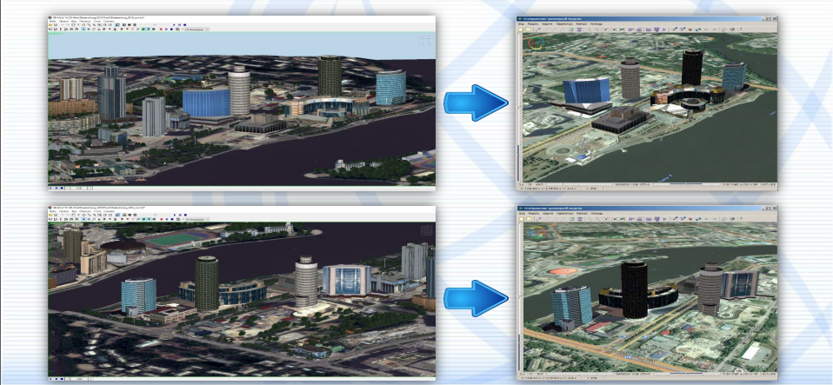
Сурет бойынша картаны жаңарту әдісі негізгі әдіс болып табылады. Ол халық шаруашылықтың қажетіне керекті 1: 10 000-нан 1: 100 000-ға дейін әр түрлі масштабтағы картаны жаңартуға қолданады.
1:100000 масштабынан ұсақ масштабты карталар одан ірі масштабты карталар бойынша жаңартылады немесе қайта құрылады. Бұл картаны жаңарту әдісі картографияда қарастырылады.
Далалық түсіріс көмегімен картаны жаңарту әдісі сирек кездерде, аэрофототүсіріс жасалмаған учаскелерде қолданылады.

Slide 4
Далалық тексерумен немесе онсыз болатын суреттер бойынша карта жаңарту әдісі
Суреттер бойынша картаны жаңарту келесі негізгі процестерден турады:
1) аэрофототүсіріс;
2) дайындық жұмыстары;
3) суреттерді камералдық дешифрлеу және картаны түзету;
4) жаңартылған картаның далалық тексеруі.

Slide 5
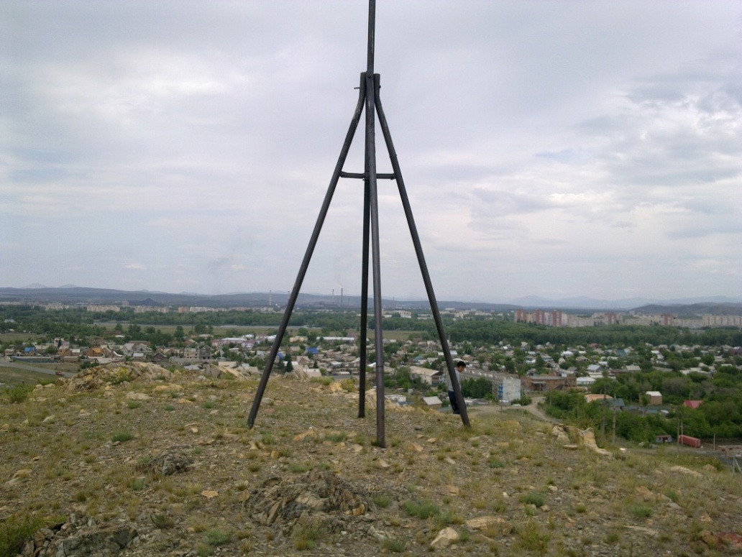
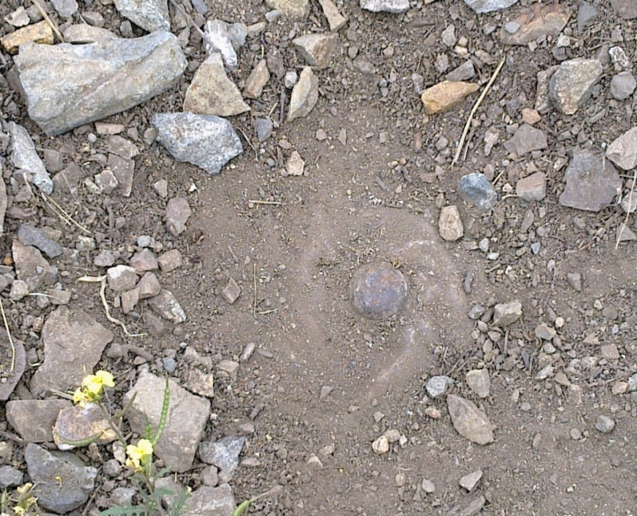
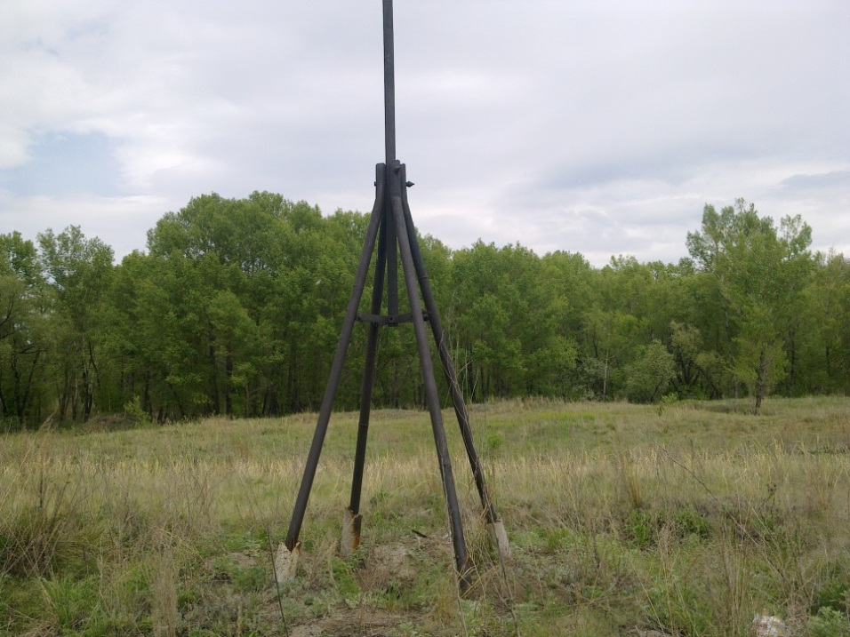
Пландық-биіктік негіздеме
Картаны жаңарту кезінде пландық негіздеу ретінде мемлекеттік триангуляция, полигонометрия пункттері, жаңартып жатқан картаны құру кезінде қолданылатын және де оны аяқтағаннан кейін алынған түсіріс торларының және далалық дайындық суреттердің нүктелері қолданылады. Одан басқа, 1: 50 000 және 1: 100 000 масштабты карталарды жаңартқанда пландық негіздеу ретінде жаңартып жатқан картадан таңдап алынған жаңа суреттерде жеңіл танылатын нақты контурлар қолданылады.

Slide 6
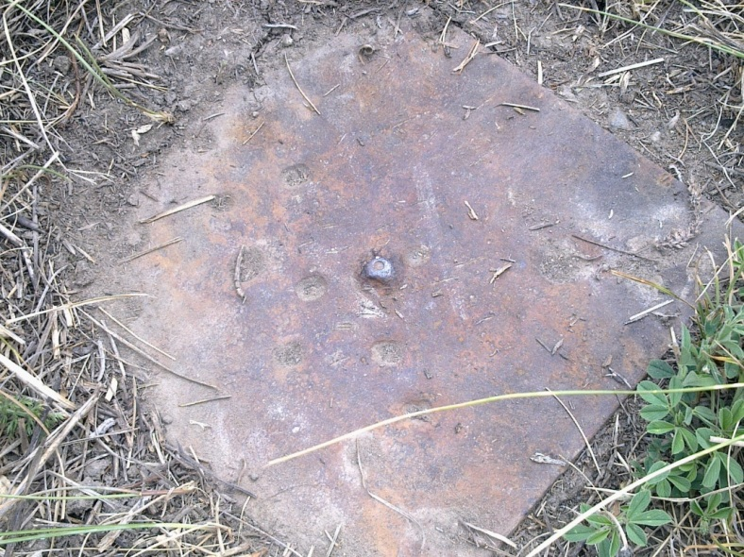
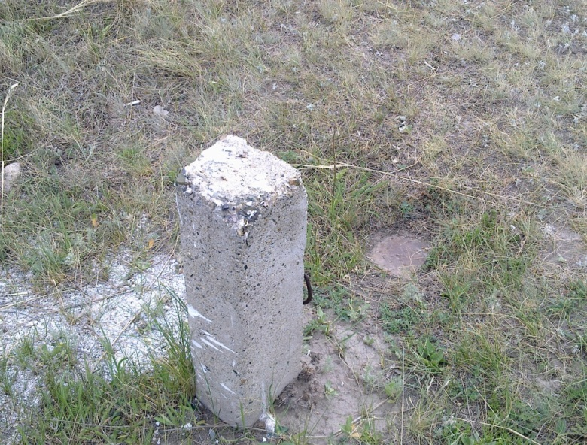
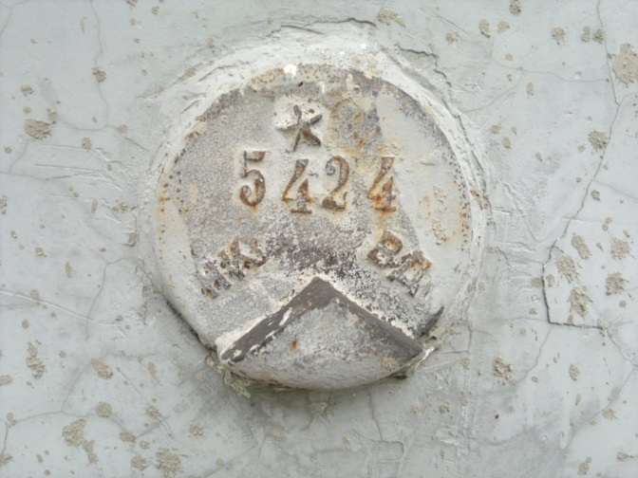
Пландық-биіктік негіздеме
Биіктіктік негіздеу ретінде нивелирлеу реперлері және маркалары, триангуляция және полигонометрия пункттері, түсіріс торларының және далалық дайындық суреттердің нүктелері, және де жаңа суреттерде танылған жаңартып жатқан картадағы биіктік белгілер қолданылады.
Пландық және биіктіктік негіздеме суреттен картаға жергілікті жердің өзгерістерін көшіру үшін және фотограмметриялық торлардың геодезиялық бағдарлау үшін тірек ретінде қолданылады.

Slide 7
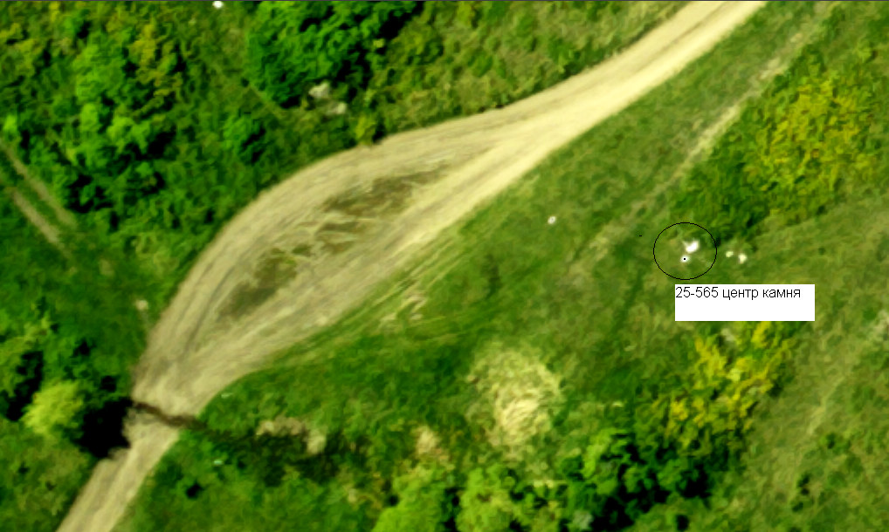
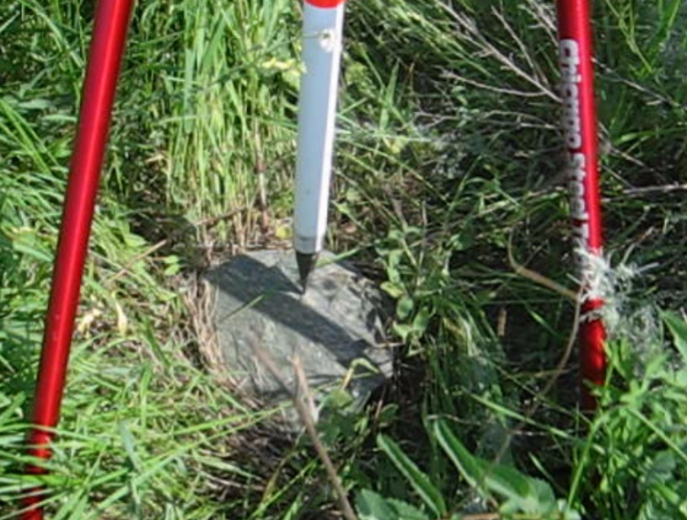
Фотограмметриялық торлар келесі мәселелерді шешу үшін құрылады:
1) фотопланды құруда және сурет бойынша картаны түзетуде немесе оның кейбір бөліктерін қайта құруда қолданылатын қосымша тірек нүктелерін анықтау;
2) жаңартуға жататын карталардың дәлдігін тексеру.
Фотограмметриялық торлар аналитикалық тәсілмен немесе әмбебап стереоаспаптарда құрылады.
Аэрофототүсірісті, картаны жаңартудағы камералды жұмыстарды бастамай тұрып, бір жылдан аз емес уақыт өткеннен кейін ғана іске асырады.

Slide 8
Далалық жұмыстарды қысқарту мақсатында кейбір жағдайларда негізгі және қосалқы аэрофотоаппараттардың көмегімен жергілікті жерде бір кезде екі масштабты суретке түсіруін жасайды. Мұнда негізгі фотоаппарат гиротұрақтауғышпен және радиобиіктік өлшегішпен жабдықталады.
Негізгі аэрофотоаппараттың көмегімен алынған суреттер фотограмметриялық торларды құру үшін және картаны түзету үшін қолданады, ал қосалқы аэрофотоаппаратпен алынған суреттер - жергілікті жердегі заттар мен контурларды одан ірі дешифрлеу (бажайлау) үшін қолданады.

Slide 9
Жаңартып жатқан картаның масштабы | Негізгі аэрофотүсіріс |  | Қосалқы аэрофототүсіріс
 | масштаб | АФА фокустық қашықтық-тық, мм | масштаб | АФА фокустық қашықтықтық, мм
1:10000 1:25000 1:50000 | 1:14000-1:18000 1:14000-1:18000 1:20000-1:25000 1:40000 1:25000 1:35000 1:50000 | 200 100 200 100 200 100-140 100 | - 1:7000 - 1:20000 - - 1:25000 (сурет форматы 30х30 см) | - 200 - 200 - - 200

Slide 10
Карта түпнұсқасы
Жаңартылған картаның түпнұсқасын алу үшін әр түрлі негізде қолданылады:
жаңа суреттер бойынша құрастырылған фотопландар;
-мөлдір пластикте жаңартылған картаның басқа түпнұсқасынан дайындалған абристік көшірмелер;
- қатты негізге жабыстырылған фотоқағазда немесе сызба қағазында жаңартылған карталардың баспа түпнұсқасынан дайындалған абристік көшірмелер;
- жаңартылған картаның баспа түпнұсқасы.

Slide 11
Негізді таңдау жергілікті жердегі картаны жаңартудан бастап болған өзгерістер санына, контурлар мен жер бедеріне байланысты болады.
Фотопландар, жергілікті жердегі өзгерістер 40%-дан асқандағы контурлар көп мөлшерде болатын жазық жерлердің картасын жаңартқанда қолданылады.
Баспа түпнұсқалары жергілікті жердегі өзгерістер саны көп емес, контурлары аз карталарды түзетуде қолданылады.

Slide 12
Мөлдір пластиктегі абристік көшірмелер жазық және таулы жерлердің карталарын жаңартуда қолданады, мұнда жер бедері 1-2 жазақ бетке суретті трансформациялауды рұқсат етеді, ал жергілікті жердегі өзгерістер 40%-дан көп емес мөлшерін құрайды. Бұл жағдайда абристік көшірмелерден басқа фотопландарды қолдануға болады. Қағазда абристік көшірмелер қоңыр, қара, көгілдір және екі түрлі түстермен орындалады. Егер контурлардағы өзгерістер саны үлкен емес болған жағдайда (30%-ға дейін) және жаңартып жатқан картада жер бедерін түзетудің керегі жоқ жағдайда қоңыр және қара көшірмелер кезкелген аудандардың карталарын жаңартқанда қолданылады. Екі түрлі түсті көшірмелерде контурлар –көгілдір түспен, ал жер бедері – қоңыр түспен орындалады. Олар контурларда үлкен өзгерістер және жер бедеріндегі кішкентай өзгерістер болған кезде қолданылады.

